Slide 1
به نام خداوند بخشاینده ی مهربان
آشنایی با محلولهای گند زدایی در بیمارستانها

Slide 2

کاربرد مواد ضدعفونی کننده در زندگی بشر امر جدیدی نیست و دهها قرن سابقه دارد و موضوع گندزدایی و ضدعفونی و کاربرد علمی روش ها از اواسط قرن نوزدهم مطرح است.اکنون به جرات میتوانیم بگوییم که بخش بسیار مهمی از پیشرفت های پزشکی به خصوص در زمینه جراحی مدیون کاربرد روش های موثر ودقیق گندزدایی و ضدعفونی است.

Slide 3
اهميت استفاده از مواد گندزدا حتي در عصر طلايي آنتي بيوتيك ها نيز كاسته نشده و در حال حاضر استفاده ازروش هاي عفونت زدايي( گندزدايي وسترون سازي) از پايه هاي مهم برنامه هاي موفق كنترل عفونت هاي بيمارستاني است . براي عفونت زدايي هوا، آب، محيط فيزيكي، وسايل و مواد و محيط هاي بيولوژيك روش هاي گوناگون فيزيكي و شيميايي وجود دارد.

Slide 4
محيط در بيمارستان نقش مهمي در ايجاد عفونت هاي بيمارستان مرتبط بازي مي كند. محيط بيمارستان شامل اجز ا زيادي مي باشد. بسياري از اين اجزاء تاثير مستقيم در عفونت هاي بيمارستان دارند كه شامل طراحي بخش ها و تسهيلات اتاق عمل، كيفيت هوا، تامين آب، غذا، مواد زائد و رختشويخانه مي باشد.
برخي فعاليت هاي خدماتي ( نظير جارو كردن ، استفاده از تي ( زمين شوي )يا پارچه خشك يا تكان دادن ملحفه ) مي تواند ذرات را به صورت آئروسل درآورده كه ممكن است حاوي ميكروارگانيسم باشند.

Slide 5
سطوح گندزدایی
H.L.D
I.L.D
L.L.D
High Level Disinfectant
Intermediate Level Disinfectant
low level
Disinfectant
اين مواد گندزدا باعث كشته شدن تمام ارگانيسم ها به جزتعدادی اسپورها مي شوند
اين مواد گندزدا باعث كشته شدن همه ارگانيسم هاي رویشی از جمله مايكوباكتريوم توبركلوزيس مي شوند
مواد گندزداي سطح پايين باعث حذف خيلي از باكتري هاي رویشی قارچ ها و ويروس ها
مي شوند

Slide 6
طبقه بندی انواع مواد گندزدا
High Level
Intermediate Level
LOW Level
  پراکسید هیدروژن
  پراستیک اسید
  گلوتارآلدئید
  فرمالدئید
  کلر و ترکیبات کلره
  ید و ترکیبات ید
  الکلها
  فنل و ترکیبات فنلی
  ترکیبات آمونیوم کواترنر ( گروه سورفکتانتها)

Slide 7
مقاومت و حساسيت ارگانيسم ها به مواد گندزدا
ویروس های
پوشش دار
ميكروارگانيسم ها بر حسب ساختمانشان، نسبت به مواد گندزدا حساسيت ومقاومت متفاوت نشان مي دهند.
باکتریهای گرم مثبت بدون پوشش
ویروس های بزرگ بدون پوشش
قارچ ها
باکتری های گرم منفی بدون اسپور
ویروس های کوچک بدون پوشش
کیست های انگلی
مایکو باکتریها
اسپورهای باکتریایی

Slide 8
سالم سازی وسایل و ابزار
وسايل و ابزار را از نظر حساسيت و نياز به روش و نوع عفونت زدايي به سه دسته تقسيم كرده است:
1 ـ لوازم خطير يا حساس (Critical devices): اين ها لوازمي هستند كه وارد بافت هاي استريل ياسيستم عروقي مي شوند مثل: سوزن ها، كاتترهاي عروقي، لوازم جراحي، كاتترهاي ادراري و غيره.
2 ـ لوازم نيمه خطير (Semicritical devices) : اين ها لوازمي هستند كه با غشاءهاي مخاطي تماس پيدا مي كنند. مثل: آندوسكوپ ها، لوله تراشه و غيره.
3 ـ لوازم بي خطر (Noncritical devices) : اين ها لوازمي هستند كه با پوست سالم تماس پيدا مي كنند. مثل: گوشي معاينه، كاف فشارسنج، الكترودهاي ECG و غيره.
لوازم خطير را حتما بايد سترون كنيم. لوازم نيمه خطير را حتي المقدورسترون و اگر ميسر نبود در حد H.L.D عفونت زدايي مي كنيم، و لوازم بي خطررا با آب و صابون يا مواد گندزدا در حد L.L.D عفونت زدايي مي نماييم.

Slide 9
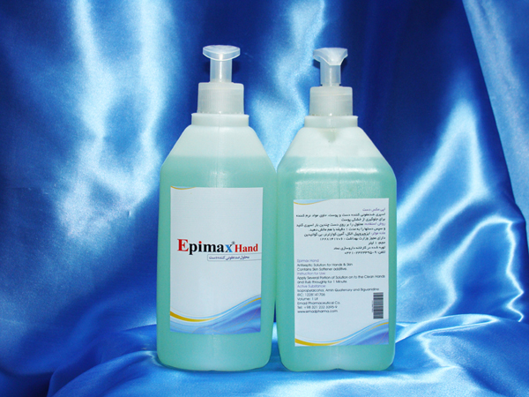
گندزدایی و سترون سازی

Slide 10
تعاریف کلیدی
پاکسازی یا تمیز کردن
cleaning
زدودن تمام مواد خارجي از روي اشياء كه بطور معمول بصورت فيزيكي و با استفاده از آب ، صابون مايع ، دترجنت يا محصولات آنزيمي انجام مي شود.
گندزدایی
Disinfection
حذف تعداد زياد يا همه ميكروارگانيسم هاي پاتوژني كه بر روي اشياء بيجان وجود دارند بجز اسپور باكتريها
سترون سازی
Strilization
حذف يا نابودي كامل تمام انواع ميكروبها منجمله اسپور باكتريها
ماده گندزدا
Disinfectant
تركيباتي كه براي سطوح و اشياء بيجان بكار رفته و منجر به گندزدائي مي شوند.

Slide 11
ماده ضدعفونی کننده
ماده بكار رفته ومنجر به كاهش ميكروارگانيسمهاي موجود زمينه اي مي شود.
آنتی سپتیک
Antiseptic
ماده اي كه بازدارنده فعاليت ارگانيسم هااز روي بافت هاي زنده است.
ژرمیسید
تركيباتي كه هم بر روي موجودات زنده و هم اشياء بيجان اثر
مي كنند.

Slide 12
ویژگیهای یک ماده گندزدای مناسب
گستره اثر وسيع داشته باشد.
در آب محلول باشد.
براي پوست، چشم و تنفس محرك نباشد.
ارگانيسم ها به آن مقاوم نباشند.
باعث خورندگي فلزات نشود. به پارچه و وسايل پزشكي آسيب نرساند.
به سرعت اثر كند.
روش استفاده اش آسان باشد.
استفاده همزمان آنها با مواد پاك كننده ميسر باشد.
در مراحل انبارسازی با ثبات باشد . در خلال مراحل انبارداری و استفاده تمایلی به ته نشین شدن و یا جامد شدن نداشته باشد .
سمي نباشد.
ارزان باشد.
فاقد بوي زننده باشد.
خاصيت خود را در مقابل مواد آلي مثل خون، خلط، ادرار و مدفوع حفظ كند.

Slide 13
هدف از برنامه ضدعفونی و گندزدایی:
پیشگیری از بروز یک بیماری عفونی یا کنترل بیماری

Slide 14
کاربرد مواد گندزدا و ضد عفونی کننده
1- بهداشت محیط بیمارستان و مراکز درمانی
ابزارآلات جراحي وديگر وسايل وملزومات مورد استفاده دراقدامات بهداشتي ـ درماني وآماده سازي مجدد اين ابزارآلات وتجهيزات ، گندزدایی سطوح ، ضدعفونی دست جراحان و ...
2- گندزدایی آب آشامیدنی و استخر های شنا :
استفاده از کلر و ترکیبات کلره ، ازن و .... در گندزدایی آب آشامیدنی
3- گندزدایی سبزی و میوجات در منازل : استفاده از ترکیبات کلره ، ید و ...
4- استفاده از گندزداهها در دیگر اماکن عمومی و .......

Slide 15
نکات مورد توجه در خصوص کاربرد گندزدا و ضدعفونی کننده ها
غلظت ضدعفونی کننده و گندزداها
2. روش های مورد استفاده
3. زمان تماس یا اثرگذاری ضدعفونی کننده و گندزداها
4. پایداری و ذخیره سازی ضدعفونی کننده ها
وضعیت توپوگرافی سطوح
درجه حرارت
سختی آب
PH

Slide 16
اقدامات احتیاطی به منظور ایجاد ایمنی:
رعایت ایمنی کامل پرسنل با استفاده از لوازم حفاظت شخصی
رعایت اصول ذخیره سازی مناسب
ایجاد آمادگی در نحوه صحیح مخلوط کردن ضدعفونی کننده ها و روشهای کاربردی آنها
هزینه و ملاحظات اقتصادی به هنگام انتخاب ضدعفونی کننده ها

Slide 17
مراحل اصلي آماده سازي
1ـ رفع آلودگي
2ـ تميز كردن (پاكسازي )
3ـ سترون سازي يا گندزدايي

Slide 18
مرحله اول : رفع آلودگي
سازمان بهداشت جهاني (W.H.O) محلول كلر 0/5 % را براي رفع آلودگي وسايل قبل از تميز كردن توصيه مي كند .

Slide 19
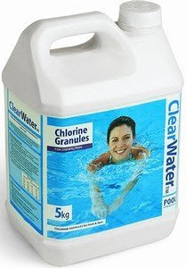
مرحله دوم : تميز كردن) پاكسازي (
ميكروارگانيسم ها مي توانند دربقاياي خشك شده مواد ارگانيك )مثل خون ،مايعات وترشحات بدن) باقي مانده ودر معرض اثرات مرحله سوم آماده سازي) استريليزاسيون و(HLD قرارنگيرند.
ضمن آنكه مواد ارگانيك مي توانند بطور نسبي گندزداها را غير فعال يا كم اثر نمايند،بنابراين ابزار وتجهيزات را دراين مرحله بوسيله شستشو با آب وصابون مايع يا دترجنت ، بطور فيزيكي كاملاً از مواد ارگانيكي بزداييد.

Slide 20
در صورتي كه مقدار زياد خون يا مايعات آلوده به خون در محيط ريخته شده ) بيشتر از 30 سي سي ( يا اگر خون و ساير مايعات ، محتوي شيشه شكسته با اشيا ء نوك تيز باشند بايد :
-1 حوله يك بار مصرف روي آن پهن نمود و موضع را پوشاند .
-2 روي آن محلول هيپوكلريت سديم با رقت 10 % ريخت و حداقل 10 دقيقه صبر كرد
-3 با حوله يك بار مصرف آن را جمع كرد.
-4 با آب و دترجنت محل را پاك و تميز نمود .
-5 با محلول هيپوكلريت سديم ( آب ژاول ) گندزدايي انجام شود.

Slide 21
گندزداهاي
طبيعي
روشهای گندزدایی
پرتوي فرابنفش
مواد شیمیایی وگند زداها

Slide 22
چند نمونه از مواد گندزدای مصرفی موجود دربازار
  1.سارفوسپت
  2.آب ژاول
  3.الکل
  4.هلومدفورته

Slide 23
دستورالعمل مصرف گندزداهای دربیمارستان
سارفوسپت :I
این محلول برای ضدعفونی و تمیزکاری سطوح کف و دیوار بخش اورژانس،سرویس های بهداشتی و حمام بیماران وپرسنل،سینک دستشویی،... به کار میرود.
اين محلول در غلظت 1%(10سی سی درليتر) قابل استفاده است ومی تواند در مدت5دقيقه اثر خودرابر روی باکتریهای گرم مثبت و گرم منفی،قارچ و در مدت 10 دقیقه بر روی مایکوباکتریوم ها اعمال کند .
قبل از گندزدايی، زدودن اجرام وآلودگی را از روی سطوح ووسايل(برای افزايش تاثير محلول گندزدا برروی ميکروبها ) ضروريست.
محلول رقيق شده بمدت حداکثر يک روز(24 ساعت) اثر خود را حفظ می کند لذا پس از تهيه محلول رقيق شده ،غلظت وتاريخ آماده سازی محلول راتوسط برچسب روی ظرف مربوطه قيد نماييدو از تهيه بيش از اندازه موردنياز روزانه محلول اين گندزدا جدا خودداری شود.

Slide 24
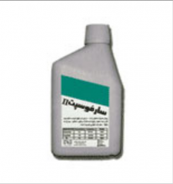
سارفوسپتII:
اين محلول برای گندزدايی سطوح کف و دیوارها ،اثاثیه و تجهیزات(بخش،محیط اداری،اتاق عمل،آزمایشگاه،... )کاربرد دارد.
قبل از گندزدايی، زدودن اجرام وآلودگی از روی سطوح ووسايل(برای افزايش تاثير محلول گندزدا برروی ميکروبها ) ضروريست.
اين محلول در غلظت 1%(10سی سی درليتر) قابل استفاده است ومی تواند در مدت5دقيقه اثر خودرابر روی باکتریهای گرم مثبت و گرم منفی،قارچ و در مدت 10 دقیقه بر روی مایکوباکتریوم ها اعمال کند .
محلول رقيق شده بمدت حداکثر يک روز(24 ساعت) اثر خود را حفظ می کند لذا پس از تهيه محلول رقيق شده ،غلظت وتاريخ آماده سازی محلول راتوسط برچسب روی ظرف مربوطه قيد نماييدو از تهيه بيش از اندازه موردنياز روزانه محلول اين گندزدا جدا خودداری شود.

Slide 25
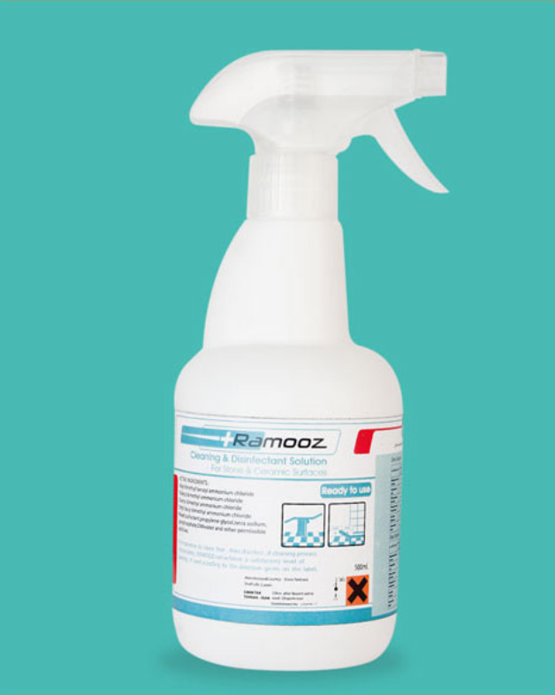
توجه:
در شستشوهای کلی بخش که تخت و وسایل با آب شستشو میشوند میتوان از سارفوسپت یک برای گندزدایی آنها استفاده کرد ولی در حالت نظافت و گندزدایی روزانه که تجهیزات فوق با آب شستشو نمی شوند باید از سارفوسپت دو استفاده نمود.

Slide 26
سارفوسپت کوئیک:اسپری سریع الاثرویژه سطوح و تجهیزات الکترونیکی
این محلول برای ضدعفونی و تمیزکاری محیطی کوچک و اشیاء که نیاز به ضدعفونی سریع و قوی دارندمانندسطوح در تماس با بیماران مانندتخت، کابینت،سطوح تجهیزات در کلینیک ها،آزمایشگاه ها،سطوح ایستگاه پرستاری، سطوح ابزارتشخیصی ماننداتوسکوپ،لارنگوسکوپ... به کار میرود.
محلول آماده به مصرف است و نیازی به رقیق سازی ندارد اين محلول اثرخودرابر روی باکتریها،قارچ وویروس در مدت 30 ثانیه وبرروی مایکوباکتریوم ها در یک دقیقه اعمال کند.بوی ملایم،فاقد الدئید و فنول است.
محلول راروی سطح اسپری کنید و 30 ثانیه تا یک دقیقه صبرکنید تا اثر میکروب کشی انجام شود سپس در صورت نیاز سطح را با دستمال تمیز یا گاز اسکراب کنید.

Slide 27
آب ژاول/NaOCl
ضدعفونی لگن و وان حمام ، لباس‌ها ، دیوارهای حمام ، توالت و آشپزخانه مناسب است و نیز در ضدعفونی آزمایشگاههایی که در معرض ویروس هپاتیت قرار دارند (بخش همودیالیز( استفاده میشود.
تمام میکروب‌ها اعم از قارچ ، ویروس و باکتری را نابود میکند.
در ظروف مات و سربسته نگهداری میشود.
محلول‌های سدیم هیپوکلریت به‌تدریج قدرت خود را از دست می‌دهند.
بهتر است روزانه تهیه و مصرف شود(قبل از گندزدايی، زدودن اجرام وکثافات از روی سطوح ووسايل(برای افزايش تاثير محلول گندزدا برروی ميکروبها ) ضروريست.

Slide 28
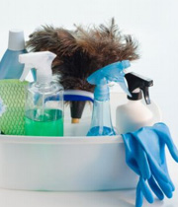
اين محلول :
درغلظت 250سی سی در يک ليترآب برای گندزدايی ترشحات خونی
در غلظت 50سی سی در يک ليترآب برای گندزدايی ظروف ولوله های آزمايشگاه
درغلظت 25سی سی در يک ليترآب برای گندزدايی سطوح کف، ديوار، حمامها، توالتها،
و درغلظت 10سی سی در يک ليترآب برای گندزدايی البسه ها
و درغلظت 2.5سی سی در يک ليترآب برای گندزدايی ظروف آشپزخانه قابل استفاده است ومی تواند در مدت 15 تا30دقيقه اثر خودرا اعمال کند .

Slide 29
توجه:
پس از کاربرد آب ژاول با پرکلرین فضای گندزدایی شده حداقل به مدت 5 دقیقه به طریق طبیعی یا مصنوعی تهویه شود.
هنگام تهیه محلول رقیق همیشه باید محلول غلیظ به آب اضافه شود.از اضافه کردن آب به محلول غلیظ خودداری کنید.

Slide 30
پویدون آیداین 10 % ( بتادین ) :
موارد مصرف :
محلول بتادین حاوي 10 % ید فعال می باشد . این محلول براي ضدعفونی کردن سوختگیهاي درجه 2 و 3 ، بریدگی ، خراشیدگی ، زخمهاي سطحی ، زخم بستر همچنین ضدعفونی نمودن پوست و موضع عمل قبل و بعد از عمل جراحی ، هنگام تزریق براي پیشگیري ازعفونت درپانسمانهاوبخیه هاودر درمان برفک و عفونتهاي باکتریایی و قارچی پوست بکار می رود.

Slide 31
دکونکس 54 اسپورساید
اين محلول می تواند در مدت10-60 دقيقه اثرمیکروبی واسپورکشی گندزدائی خودرا اعمال کند.
قبل از گندزدايی، زدودن اجرام وکثافات از روی سطوح وسايل(برای افزايش تاثير محلول گندزدا برروی ميکروبها ) شستشو ضروريست.
اين محلول بمدت 28 روزاثر خود را حفظ می کند لذا پس از تهيه پس از گذشت مدت زمان لازم ابزار ووسايل را از محلول خارج کرده و باآب شستشو وآبکشی گردند.

Slide 32
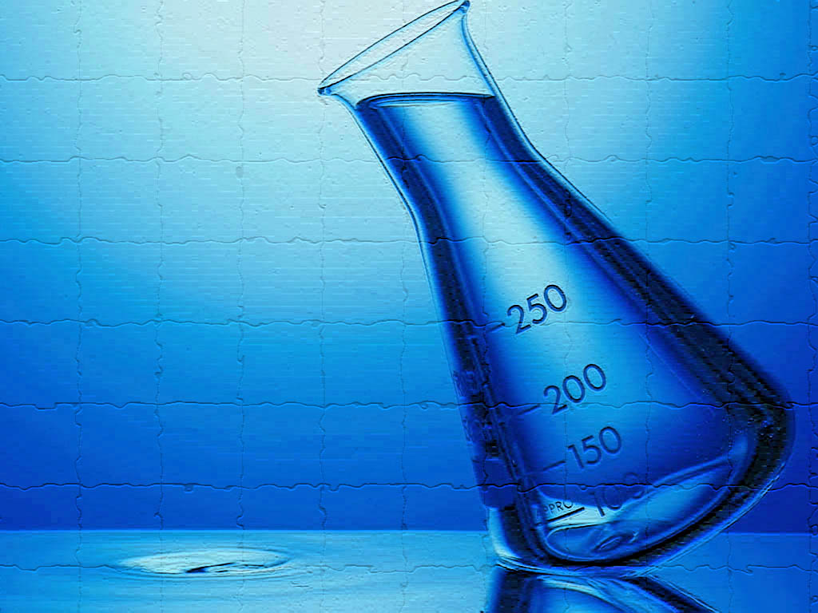
الکل70 درجه :
اين محلول علاوه بر اينکه جهت ضدعفونی پوست استفاده می شود، برای گندزدايی سطوح وسايل وابزار آلات پزشکی از قبيل انواع ترمومترها ،گوشي ها،لاستيک روی درب ويالهای دارو وساير ابزار آلات پزشکی در مواقع اورژانسی وفوری، نيزکاربرد دارد. براي ضدعفونی کردن سریع سطوح تمیز و صاف و همچنین ترمومترها، پروب ها و لوازم الکتریکی یاالکترونیکی که نمی توان آن ها را در مایعات ضدعفونی کننده قرار داد از الکل استفاده می شود.
اين محلول در غلظت 70%(730سی سی الکل 96% در270 سی سی آّب مقطر) قابل استفاده است ومی تواند درچند ثانيه اثرخودرااعمال کند. زیرا قدرت نفوذ و تاثیر آن در این غلظت از الکل مطلق بیشتراست
درب بطری حاوی اين محلول بلافاصله بعد از استفاده، حتمابسته شود.

Slide 33
قدرت نفوذ الکل ها کم است و به همین جهت باید روي سطوح تمیز مورد استفاده قرارگیرند. الکل ها بر روي مایکوباکتري ها موثرند اما تاثیري بر روي اسپورها ندارند . فعالیت و تاثیر الکل ها برروي ویروس ها متغیر است. ویروس هاي بدون پوشش مثل پولیو ویروس مقاومت بیشتري نسبت به الکل هابه خصوص ایزوپروپانل از خود نشان می دهند.

Slide 34
هل ومد فورته:ضدعفونی در سطح متوسط
برای گندزدايی و ضدعفونی ابزار پزشکی و دندانپزشکی به روش غوطه وری پیش از قرار دادن ابزارها در داخل دستگاه اتوکلاو می باشند.
اين محلول در غلظت 2%(20سی سی درليتر) به مدت 15 دقیقه ،دررقت یک درصد به مدت 30 دقیقه ودر رقت نیم درصد به مدت 60 دقیقه ابزارهای مورد نظر را غوطه ور کرده و پس از گذشت مدت زمان ذکر شده آبکشی نمایید.
محتوی ظرف را باتوجه به زمان مجاورت فوق رقیق نموده و پس ازپایان زمان غوطه وری ابزارها را با اب جاری بشویید،خشک کرده وسپس استریل نمایید.
مدت زمان استفاده 14 روز يا بيست بار استفاده
مصرف با استفاده از دستکش وماسک
فاقد آلدئید و فنل، رایحه ملایم، مطبوع و فاقد بخارات اسیدی و محرک سیستم تنفسی،
عدم خورندگی

Slide 35
با تشکر
دکتر محمدآرام خالصی
مسئول واحد سلامت دهان و دندان شبکه فردیس

